Slide 1


Agnieszka Bielec,
Philologie polonaise
Études de 2e cycle
Stéphane Mallarmé - L’inspirateur du symbolisme

Slide 2
Biographie

Slide 3
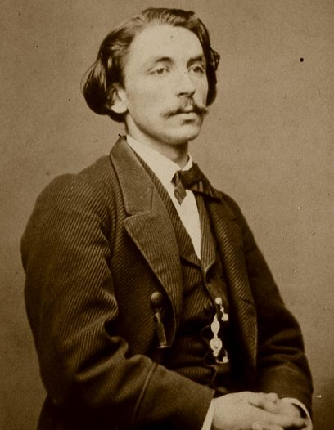
Vie
1842 – la naissance à Paris (le 18 mars)
1867 – le professorat en France
1871 – l’installation à Paris
1893 – la retraite et cycle de conférences
1898 – la mort (le 9 septembre)

Slide 4
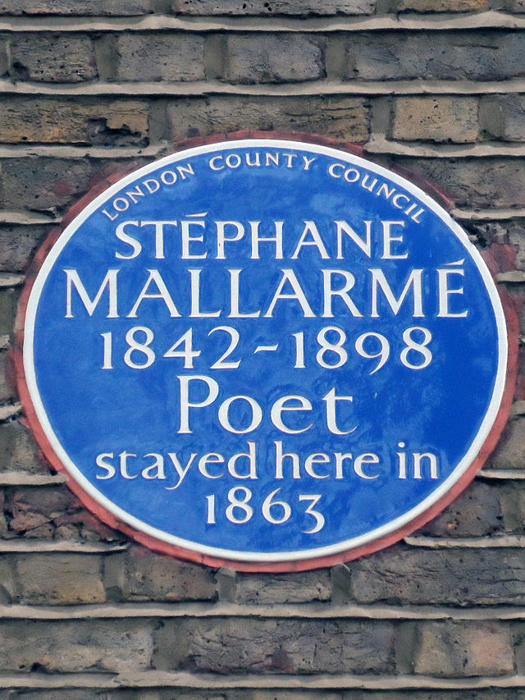
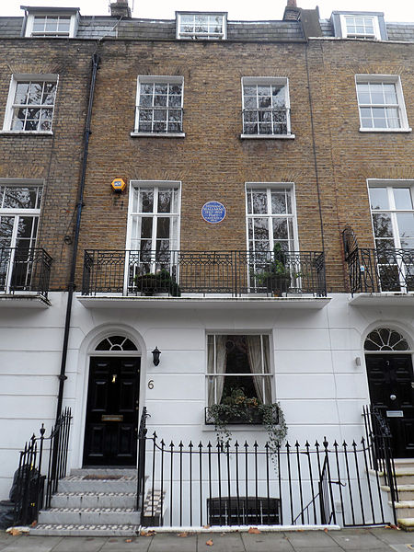
In memoriam – plaque à Londres
6 Brompton Square, Kensington and Chelsea, SW3, London, United Kingdom

Slide 5
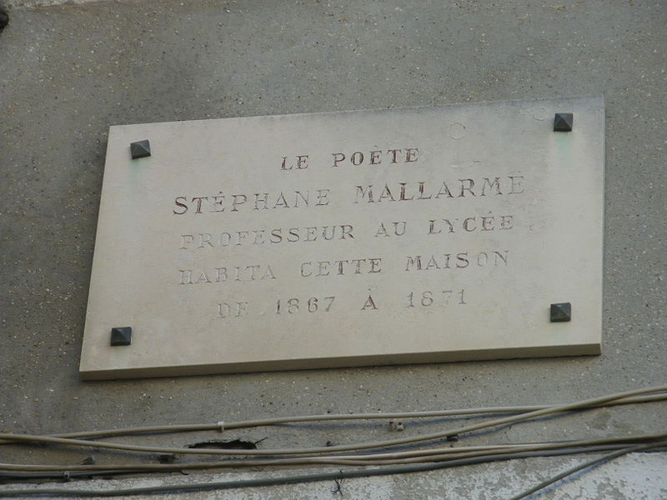
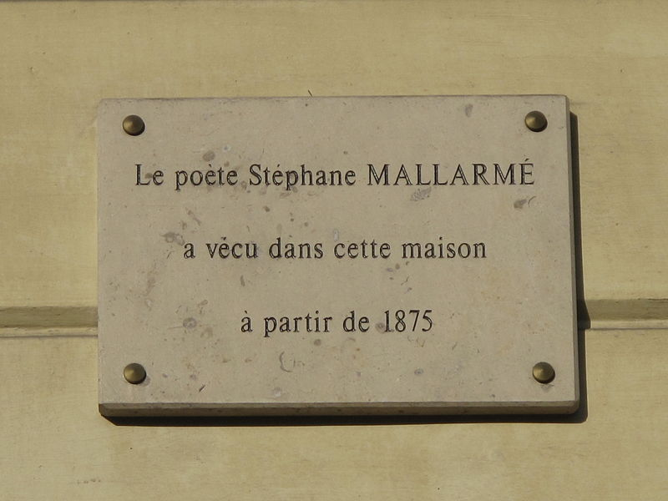
In memoriam – plaques en France
Plaque sur la Maison ou le poète Stéphane Mallarmé vécut de 1867 à 1871 à Avignon
Immeuble où a habité Stéphane Mallarmé, 89, rue de Rome, Paris

Slide 6
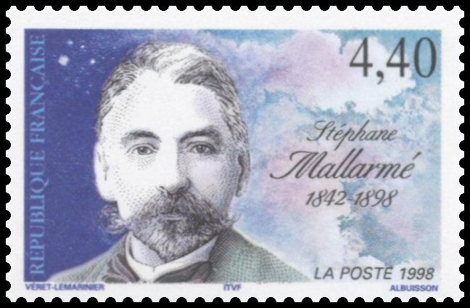
Carrière littéraire
1866 – la publication de premiers poèmes
1871 – Hérodiade (l’un des sommets de la poésie française)
1880 – Les Mardis mallarméens commencent…
1896 – Stéphane Mallarmé, Prince de poètes

Slide 7
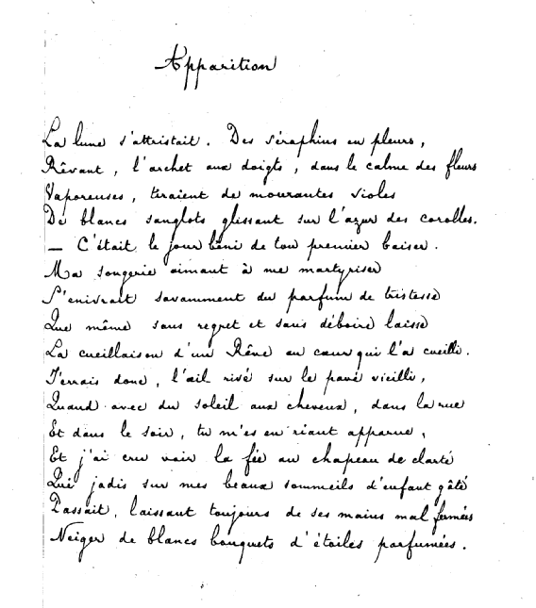
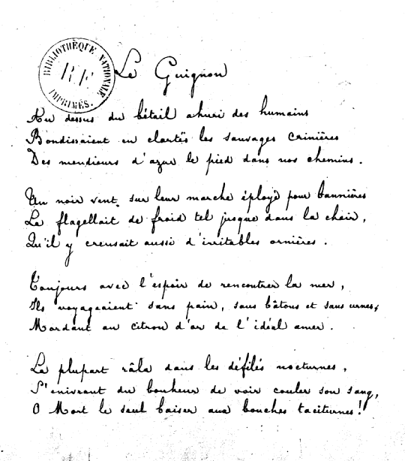
Manuscrits
Source : Stéphane Mallarmé, Les poésies : photolithographiées du manuscrit définitif,
Paris : la Revue indépendante, 1887, Bibliothèque nationale de France, Rés. g-Ye-12

Slide 8
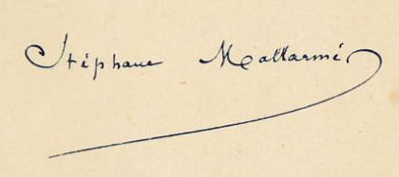
Vision
la poésie est une religion et le poète, son prêtre
les mots ont été salis par les usages quotidiens, seul poète peut leur redonner la pureté de leur origine, en créant un art à portée mystique, religieuse

Slide 9
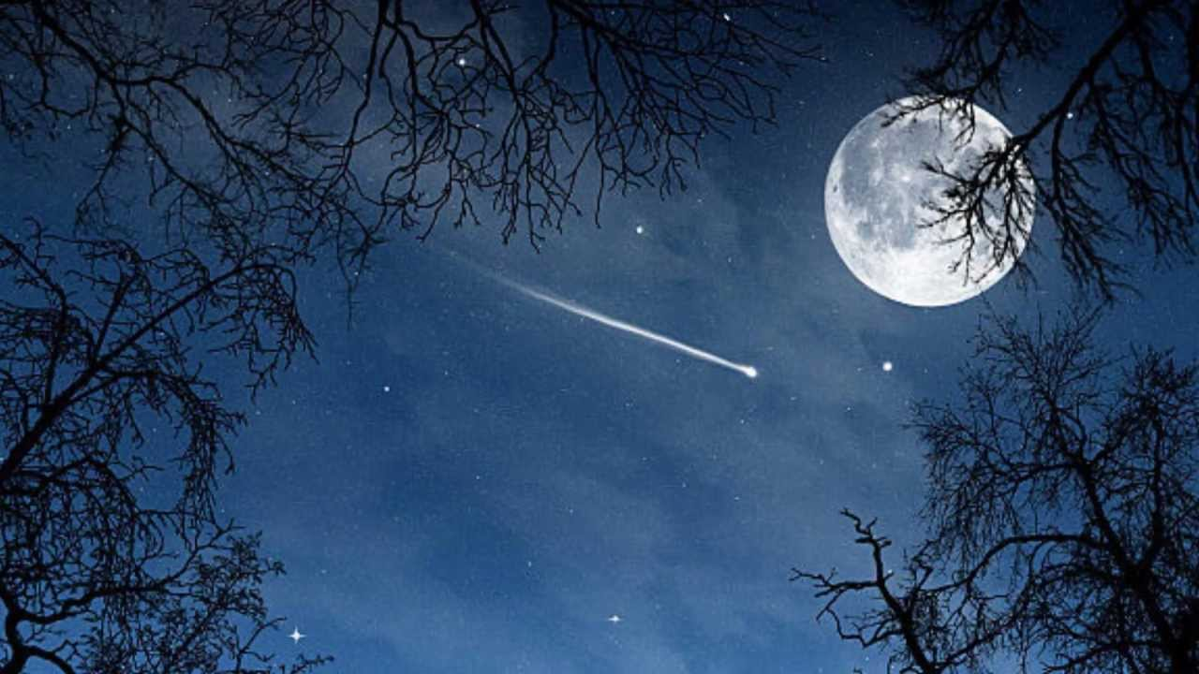

APPARITION
La lune s'attristait. Des séraphins en pleurs Rêvant, l'archet aux doigts, dans le calme des fleurs Vaporeuses, tiraient de mourantes violes De blancs sanglots glissant sur l'azur des corolles. - C'était le jour béni de ton premier baiser. Ma songerie aimant à me martyriser S'enivrait savamment du parfum de tristesse Que même sans regret et sans déboire laisse La cueillaison d'un Rêve au coeur qui l'a cueilli. J'errais donc, l'oeil rivé sur le pavé vieilli Quand avec du soleil aux cheveux, dans la rue Et dans le soir, tu m'es en riant apparue Et j'ai cru voir la fée au chapeau de clarté Qui jadis sur mes beaux sommeils d'enfant gâté Passait, laissant toujours de ses mains mal fermées Neiger de blancs bouquets d'étoiles parfumées.

Slide 10
Symbolisme

Slide 11
Α - Mouvement dans la littérature française (vers 1886)
Β - En réaction contre le naturalisme, réalisme et parnassisme
Γ - Vision symbolique et spirituelle du monde
Δ - Expression de l’idée abstraite à travers images et sensations

Slide 12
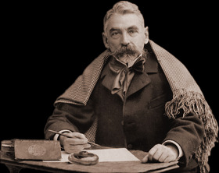
Selon Mallarmé le poète doit :
« tout reprendre à la musique »,
« peindre non la chose, mais l’effet qu’elle produit »,
« laisser l’initiative aux mots ».

Slide 13
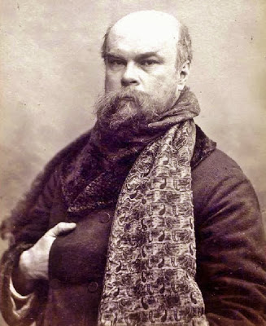
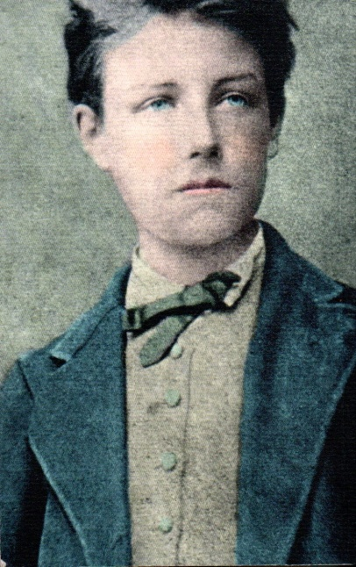
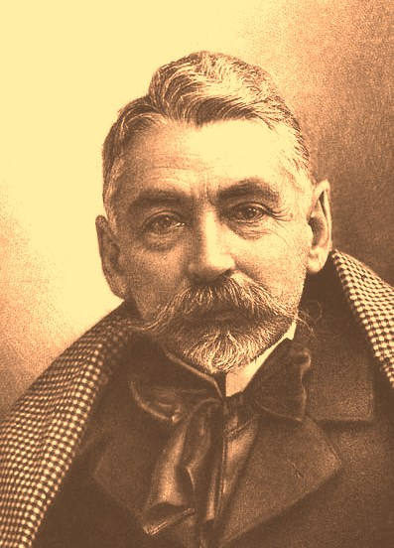
Les représentants principaux du symbolisme
Paul Verlaine
(1844-1896)
Arthur Rimbaud
(1854-1891)
Stéphane Mallarmé
(1842-1898)

Slide 14
Symbolisme – chronologie des événements
Auteur | Baudelaire | Rimbaud | Verlaine |  | Moréas | Valéry | Maeterlinck | Mallarmé
Ouvrage | Les Fleurs du Mal | Une Saison en enfer | Langueur | Les Poètes maudits | Manifeste du symbolisme | Paradoxe sur l'architecte | Pelleas et Mélisande | Crise de vers
Année | 1857 | 1873 | 1883 | 1884 | 1886 | 1891 | 1892 | 1897

Slide 15
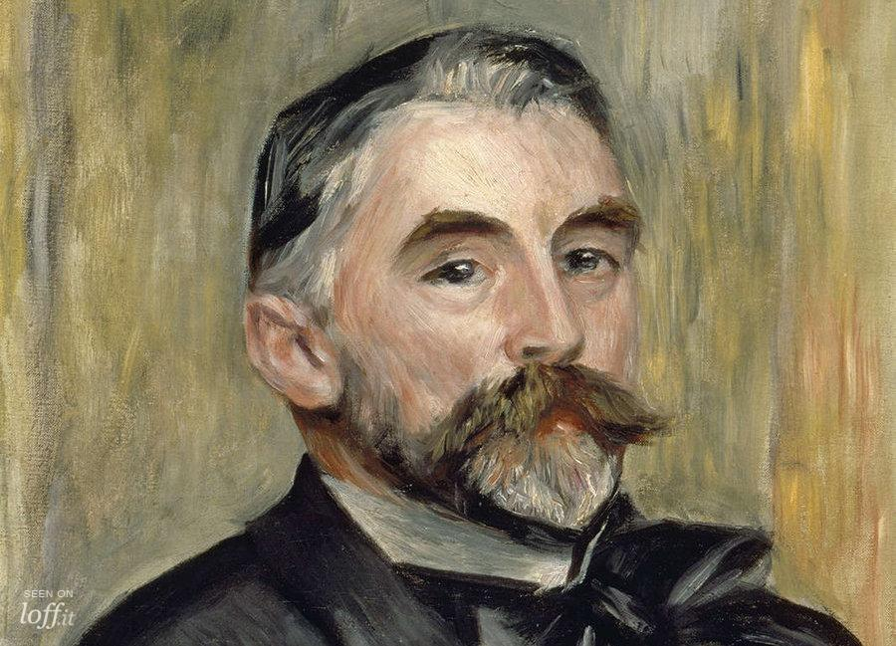
Mallarmé, invisible ou invu, en tout cas à part, se trouvait dans l’obscurité. Ce qui n’est pas la même chose que d’être obscur. Maintenant que des centaines d’explorateurs sont entrés dans son œuvre avec leur lampe, et que mille mallarméens en sont sortis avec leur luciole, il est clair, trop peut-être.
Dictionnaire égoïste de la littérature française,
Charles Dantzig, éd. Grasset, 2005, p. 180

Slide 16
PETIT DICTIONNAIRE I
1. Biographie
appartement (m) – mieszkanie
classer – klasyfikować, umieścić
considérer – rozważać, uważać
contenir – zawierać
devenir – stać się
decouvrir – odkryć
enfance (f) – dzieciństwo
épouser – poślubić
étude(s) (f) – studia, nauka
fréquenter – uczestniczyć, brać udział
instituteur (m) – nauczyciel
lieu (m) – miejsce
lycée (m) – liceum
maître (m) – mistrz
mardi (m) – wtorek
mot (m) – słowo
naître – narodzić się
origine (f) – pochodzenie
partir – wyjechać
poète (f) – poeta
poème (m) – poemat
professeur (m) – profesor
poublier – opublikować
pureté (f) – czystość
prêtre (m) – kapłan
prince (m) – książę
rendez-vous (m) – spotkanie
retraite – emerytura
revenir – wrócić
rêver – śnić, marzyć
salir – brudzić (się)
s'installer – przeprowadzić się
situer – usytuować, znajdować się
sommet (m) – szczyt
trouver – znaleźć
usage (m) – użytek, zwyczaj

Slide 17
PETIT DICTIONNAIRE II
2. Symbolisme
commencer – zaczynać
correspondance (f) – odpowiedniość
créer – tworzyć
effet (m) – skutek
efforcer – czynić wysiłek
expression (f) – ekspresja, wyrażenie
exprimer – wyrażać się, wypowiadać
fonder – fundować, stawiać
forcer – przymuszać
idéal (m) – ideał
idée (f) – idea, pomysł
image (f) – obraz
jeu (m) – gra
laisser – pozostawiać
langage (m) – mowa
littérature (f) – literatura
monde (m) – świat
mouvement (m) – ruch
moyen (m) – środek [jako narzędzie]
naturalisme (m) – naturalizm
(s')opposer – przeciwstawiać (się)
parnassisme (m) – parnasizm
peindre – malować
pensée (f) – myśl
produir – tworzyć
réaction (f) – reakcja
réalisme (m) – realizm
renaissance (f) – odrodzenie
reprendre – powziąć
représentant (m) – przedstawiciel
sensation (f) – odczucie
traduire – tłumaczyć
type (m) – typ, rodzaj
vision (f) – wizja

Slide 18
PETIT DICTIONNAIRE III
3. Présentation
cas (m) – przypadek
chose (f) – rzecz
crise (f) – kryzys
entrer – wchodzić
explorateur (m) – poszukiwać
habiter – mieszkać
immeuble (m) – żyć
lampe (f) – lampa
maison (f) – dom
manuscrit (m) – manuskrypt
moment (m) – moment
obscurité (f) – ciemność
oeuvre (f) – dzieło
plaque (f) – tablica
publication (f) – publikacja
sortir – wyjść
(se) trouver – znajdować (się)
vers (m) – wiersz
vivre – żyć

Slide 19
BIBLIOGRAPHIE I
I. Sources
Mallarmé Stéphane, Poésies, préf. d'Yves Bonnefoy, Gallimard, « Poésie », Paris, 1992 [Apparition = p. 15].
II. Littérature
A. Stéphane Mallarmé
Mallarmé Stéphane, Poésies, préf. d'Yves Bonnefoy, Gallimard, « Poésie », Paris, 1992, p. 7‑9 [= Biographie].
Mondor Henri, Vie de Mallarmé, Gallimard, Paris, 1942.
B. Symbolisme
Barre André, Le Symbolisme : essai historique sur le mouvement symboliste en France de 1885 à 1900, suivi d’une Bibliographie de la poésie symboliste, Jouve et C^{ie}, Paris, 1911.
Dictionnaire alphabetique et analogique de la langue francaise [= Le Robert], réd. Alain Rey, préf. de Paul Robert, Nouvelle édition revue et corrigée, Paris, 1990, p. 1904 [= Symbolisme].

Slide 20
BIBLIOGRAPHIE II
III. Internet
A. Stéphane Mallarmé
http://www.poetes.com/mallarme/
http://damienbe.chez.com/biomal.htm
http://fr.wikipedia.org/wiki/Stéphane_Mallarmé
B. Symbolisme
http://www.musee-mallarme.fr/la-poesie-mallarmeenne
http://www.site-magister.com/symbolis.htm
http://fr.wikipedia.org/wiki/Symbolisme_(art)
IV. Audio
Debussy Claude, Suite bergamasque, III. « Clair de lune », orchestration de Leopold Stokowski, https://www.youtube.com/watch?v=0aWeQL3LD9g

Slide 21
La fin

